Slide 1

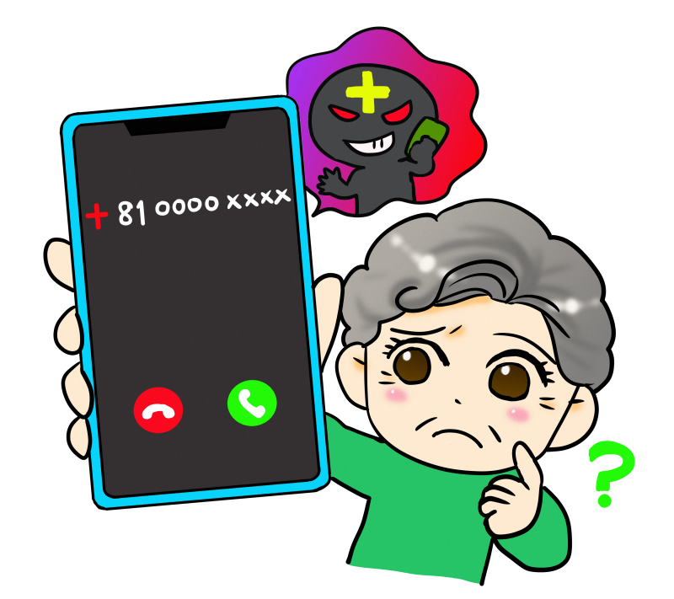
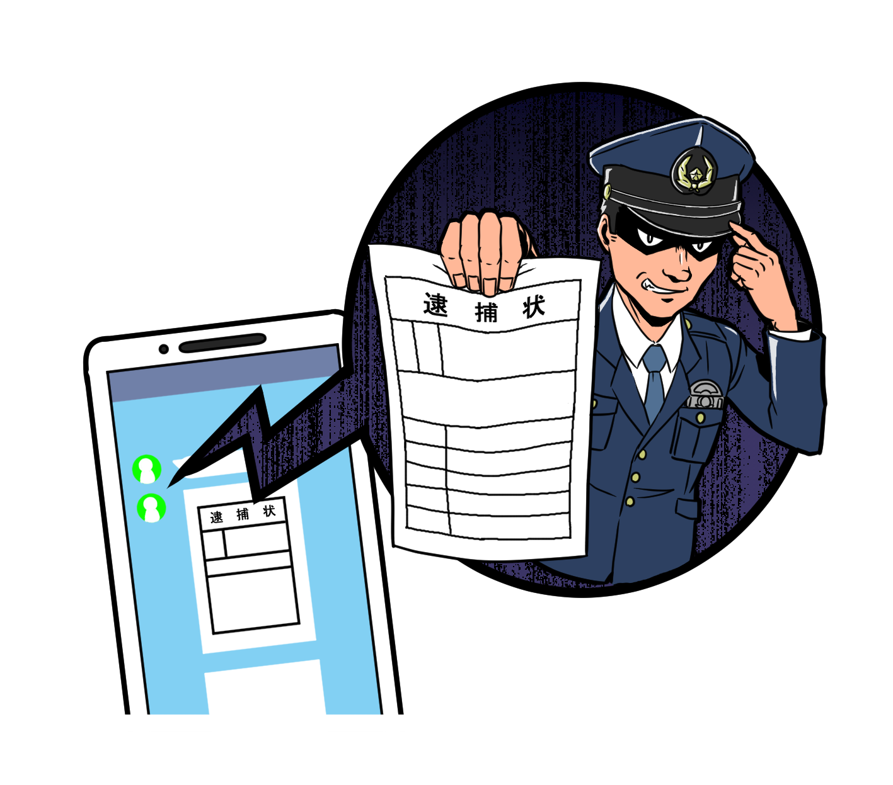
特殊詐欺、SNS型投資・ロマンス詐欺を防ごう
１ 県内の被害状況（令和７年）
被害額 １６億２，８２６万円
過去最悪の水準
２ 特殊詐欺の特徴（全国）
⑴ 犯人が初めて接触する手段の約８割が電話
⑵ 犯行に利用される電話の約７割が国際電話
⑶ 「ニセ警察詐欺」の被害が増加
３ 対策
特殊詐欺の被害を防止するためには、犯人からの電話を受けないことが重要です。
～対策① 国際電話のブロック（利用休止）～
固定電話で、外国と通話しない方は国際電話の利用休止が最も効果的です!!
【国際電話不取扱受付センター】
０１２０－２１０－３６４
最寄りの警察署等でも申込み手続きをサポートしています。
～対策② 不審電話撃退装置の設置～
現在、警察では固定電話への着信時に警告メッセージが流れ、自動で会話を録音できる不審電話撃退装置を希望者に無料で配布・設置しています。
警察官がご自宅に伺い設置いたしますので、ご希望の方は、下記の問い合わせ先までご連絡ください。（数に限りがありますので、ご希望の方は早めにお申し込みください。）

Slide 2
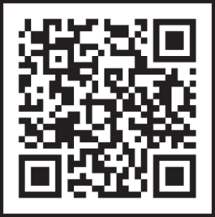

～対策③ 警察庁推奨！特殊詐欺対策アプリ～
携帯電話の対策として、警察庁推奨アプリのインストールが効果的です!!
このアプリは、海外からの怪しい着信や、詐欺に使われた番号などを自動でブロックできる無料アプリです。（iOSは危険な番号のみをブロック）
インストールするだけで防ぐことができる被害がありますので、是非インストールをお願いします。
お手持ちのスマートフォンで、このQRコードを読み取って警察庁推奨アプリをインストールしてください。
アプリをインストールする際は、必ずこのQRコードを利用して偽アプリにご注意ください。
犯人の電話に出てしまえば、言葉巧みに冷静な判断ができない状態に追い込まれてしまう可能性があります。
撃退装置やアプリなどで犯人からの電話をブロックしてください。
【問い合わせ先】
徳島板野警察署 088-698-0110

